Slide 1




SEGUIMOS LA SERIE
K 4

Slide 2
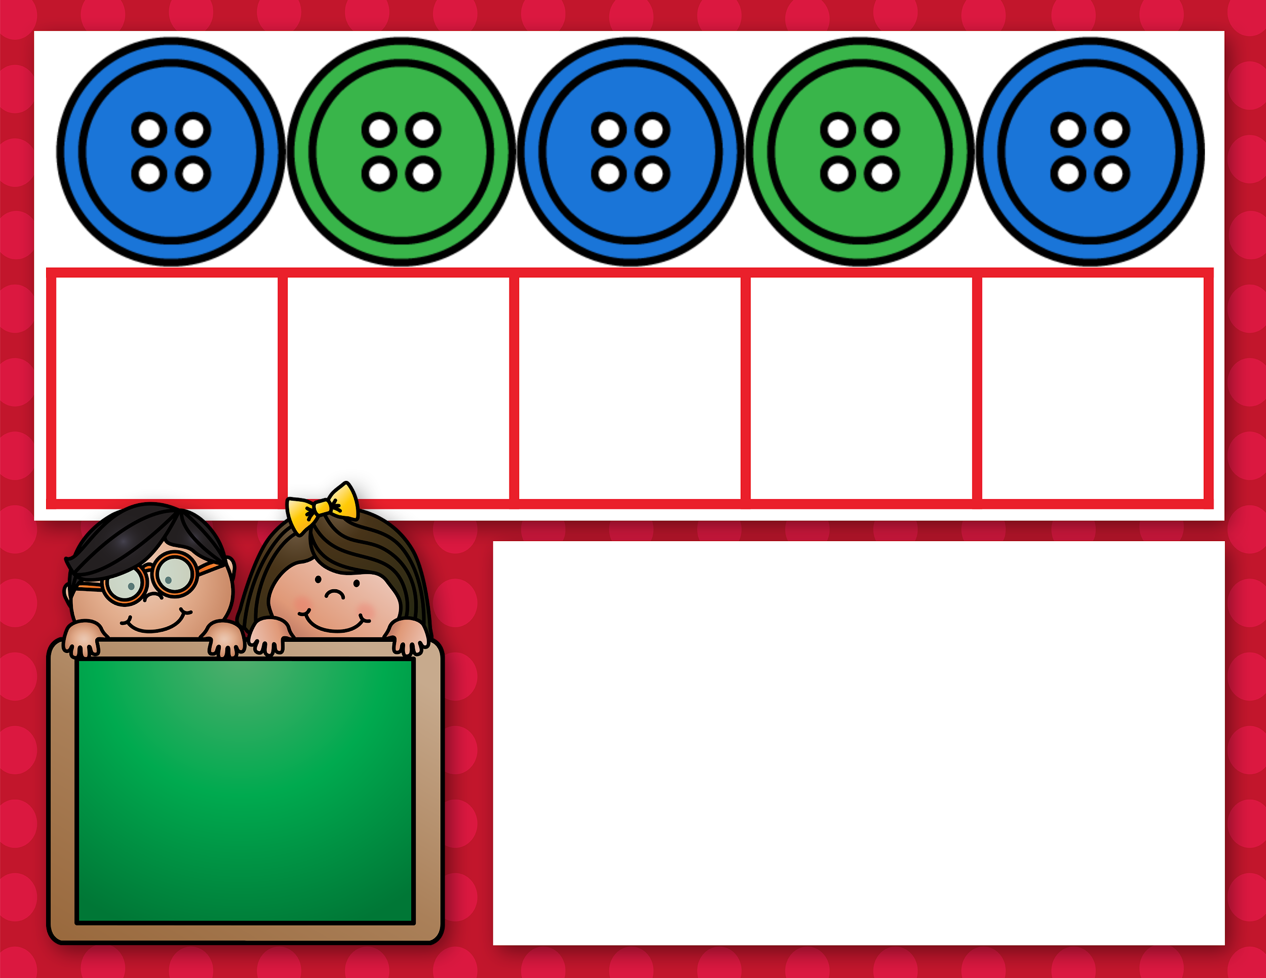
LLEVAR LOS BOTONES QUE ESTÁN ABAJO A LAS CAJAS VACÍAS PARA SEGUIR LA SERIE.

Slide 3
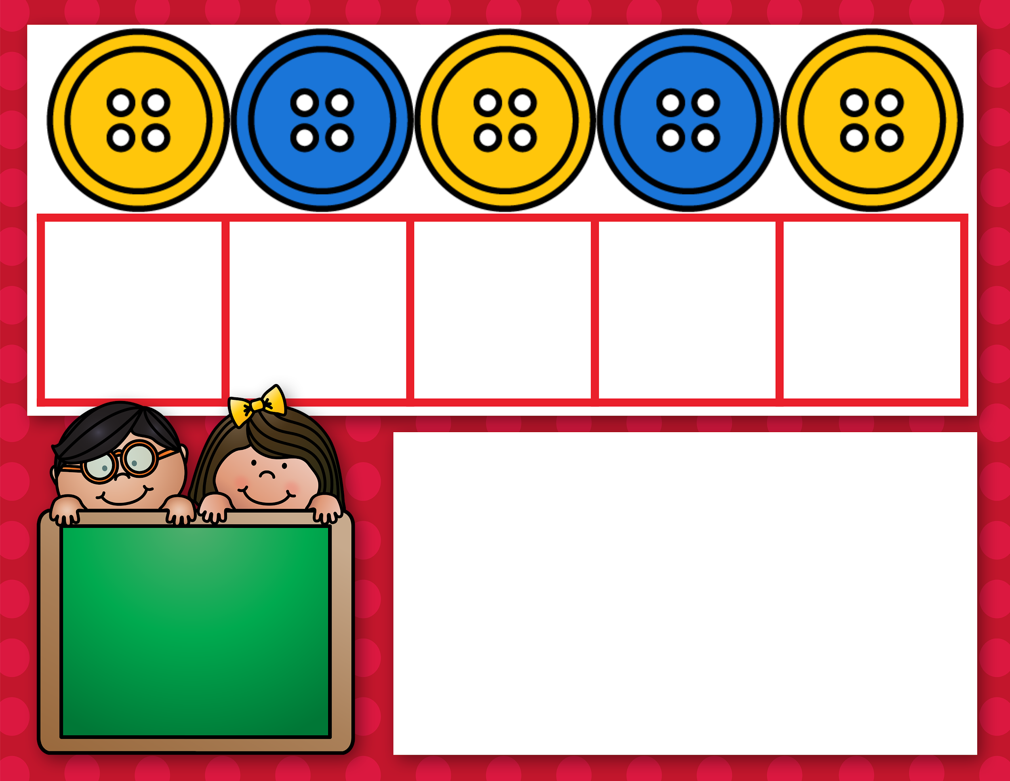
LLEVAR LOS BOTONES QUE ESTÁN ABAJO A LAS CAJAS VACÍAS PARA SEGUIR LA SERIE.

Slide 4
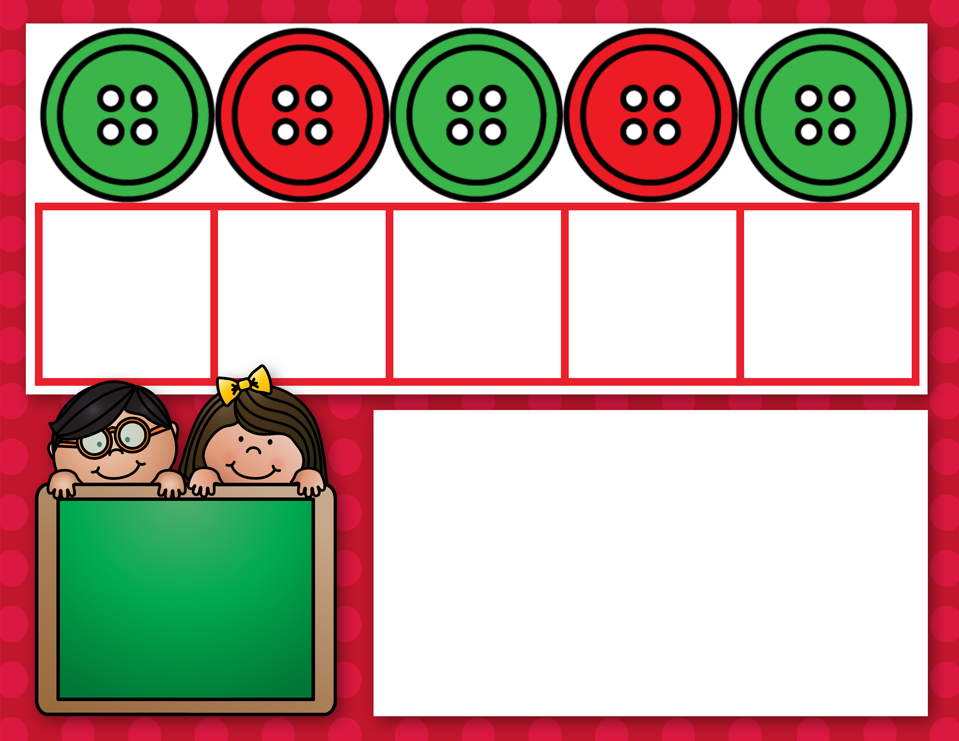
LLEVAR LOS BOTONES QUE ESTÁN ABAJO A LAS CAJAS VACÍAS PARA SEGUIR LA SERIE.

Slide 5
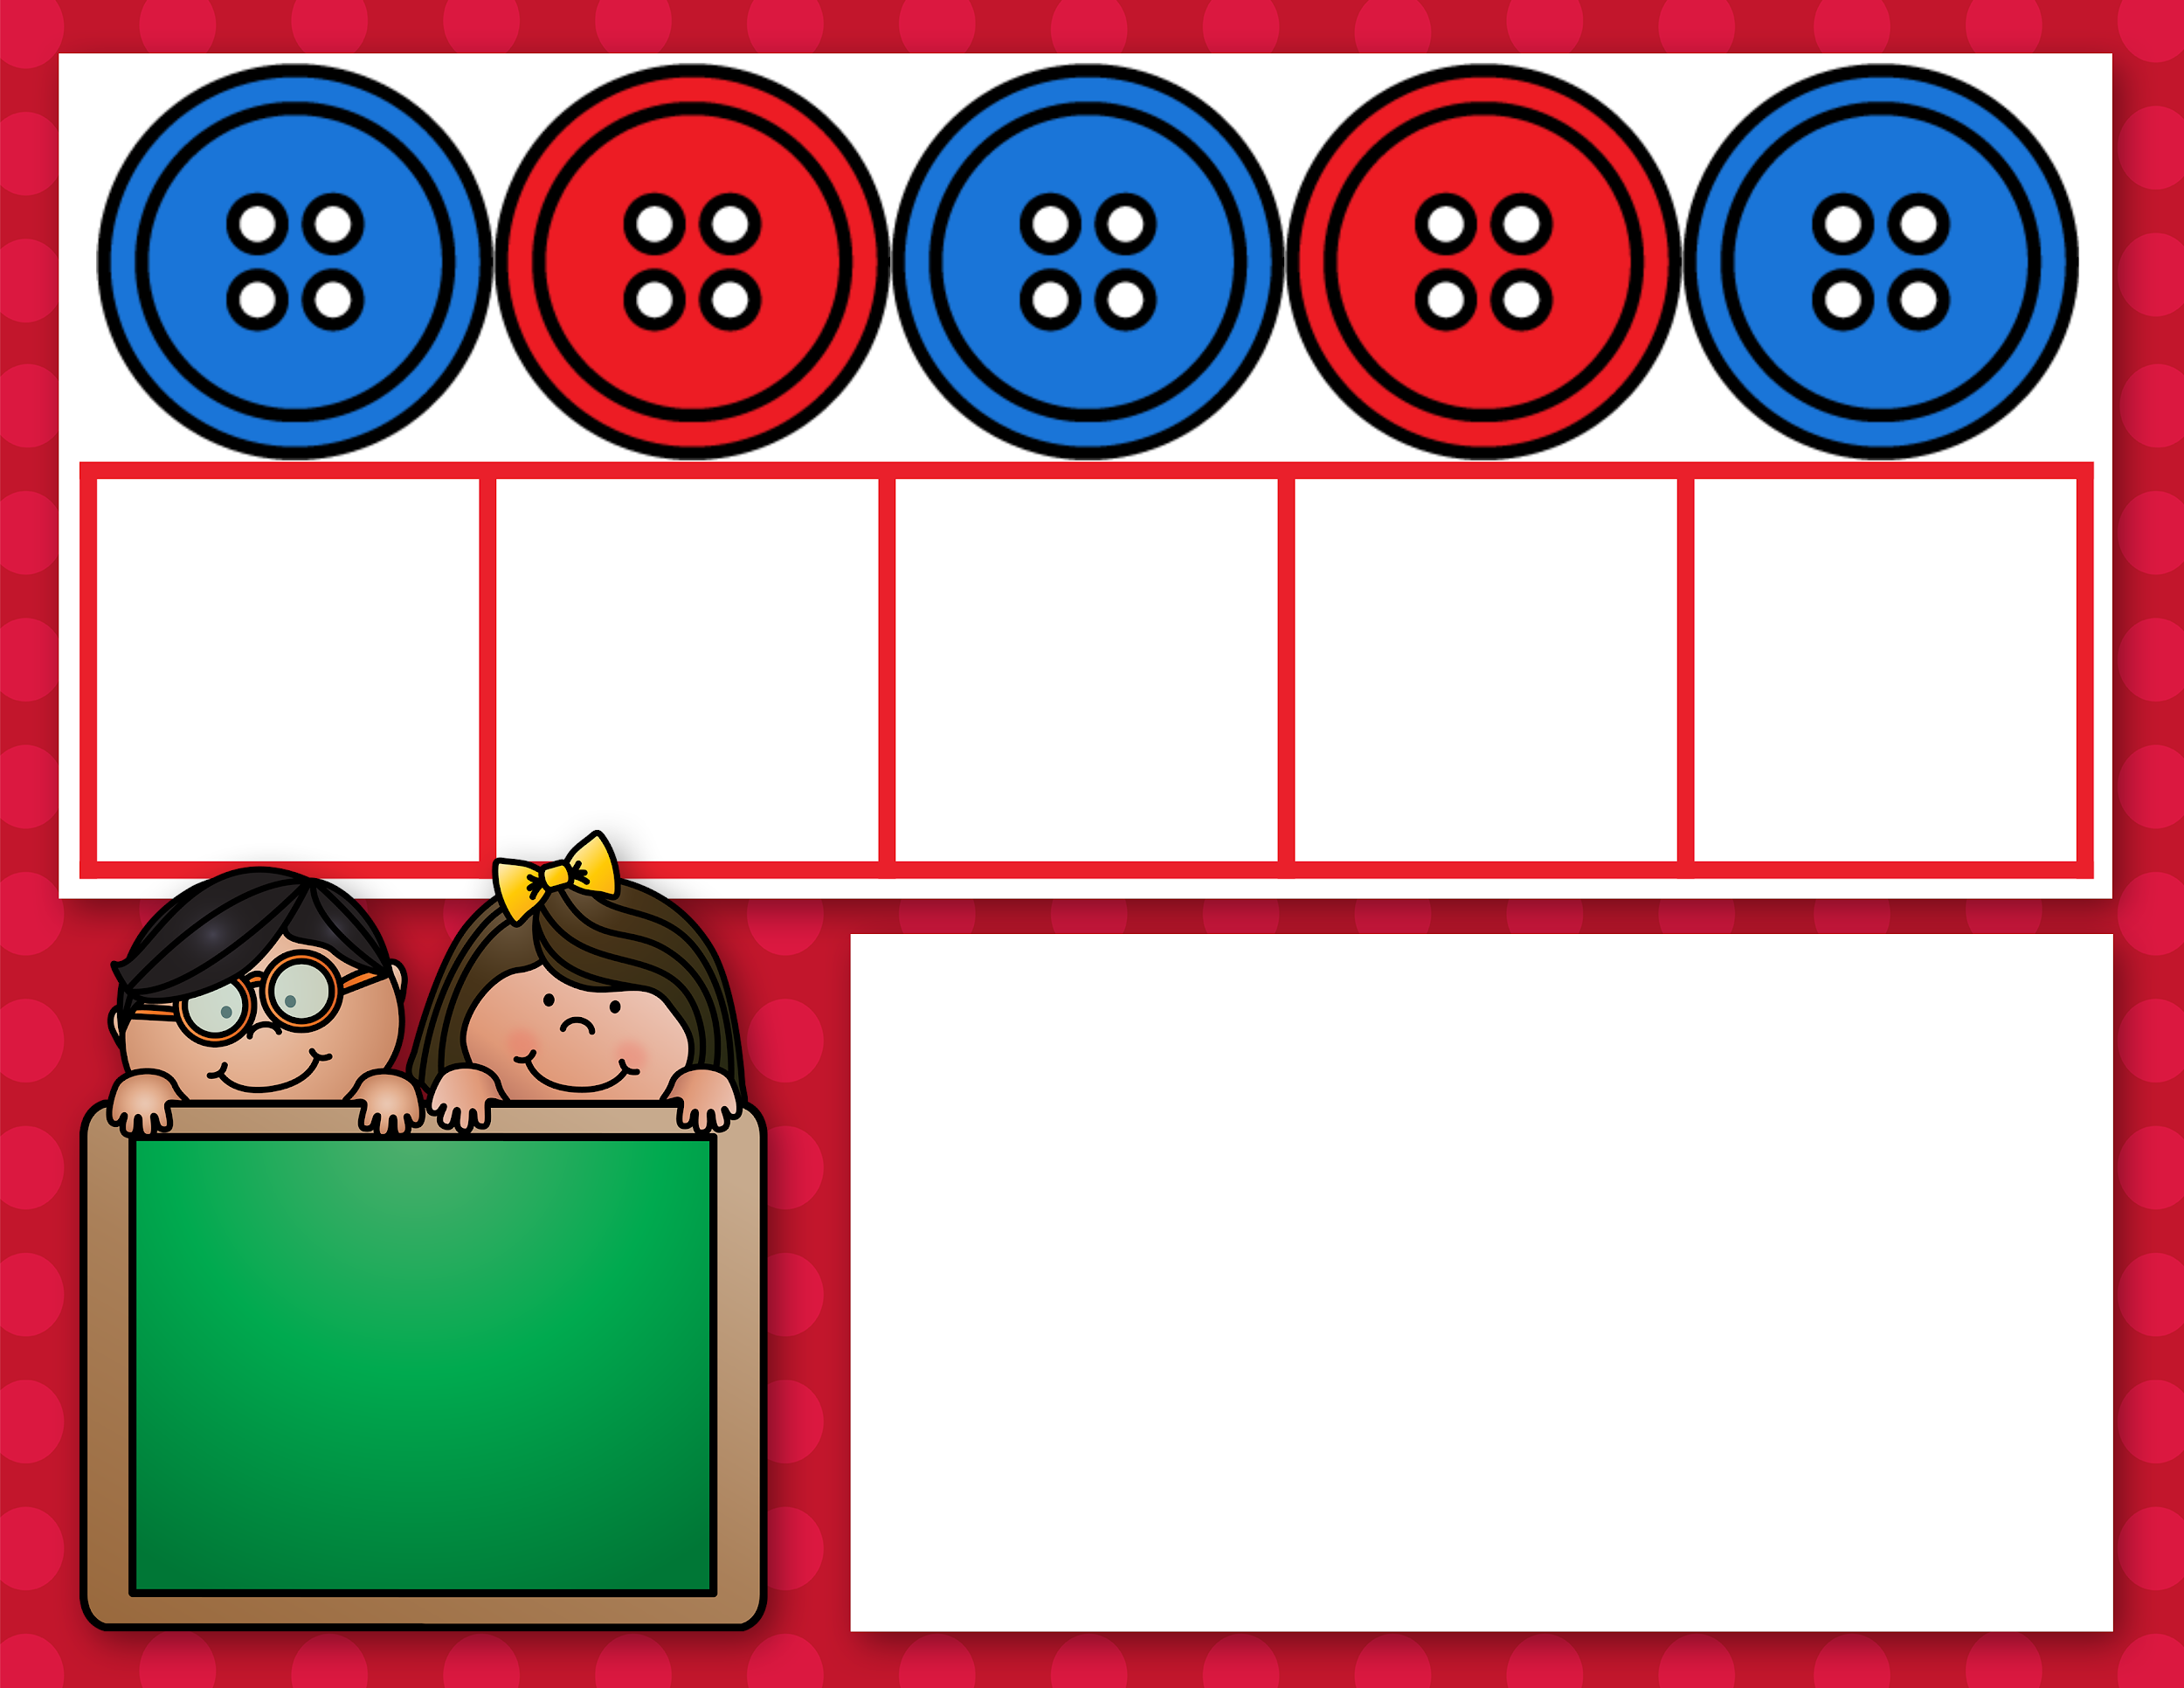
LLEVAR LOS BOTONES QUE ESTÁN ABAJO A LAS CAJAS VACÍAS PARA SEGUIR LA SERIE.

Slide 6
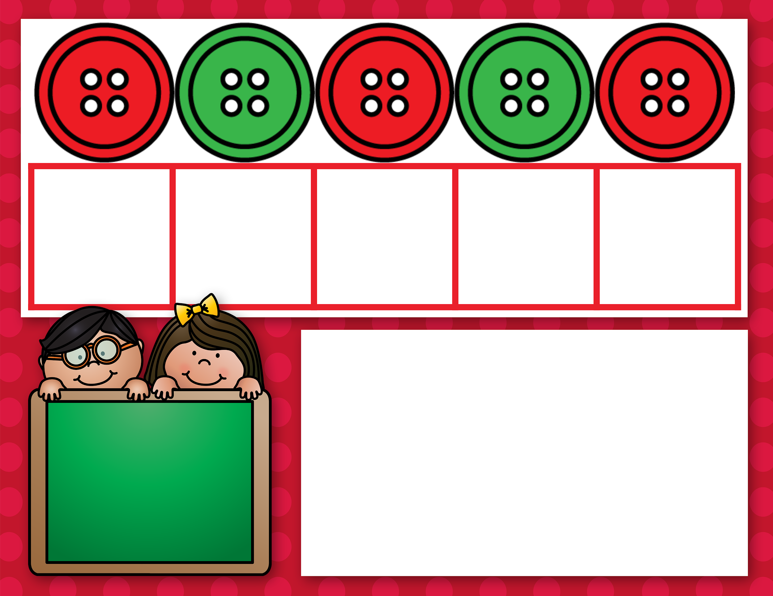
LLEVAR LOS BOTONES QUE ESTÁN ABAJO A LAS CAJAS VACÍAS PARA SEGUIR LA SERIE.

